Slide 1
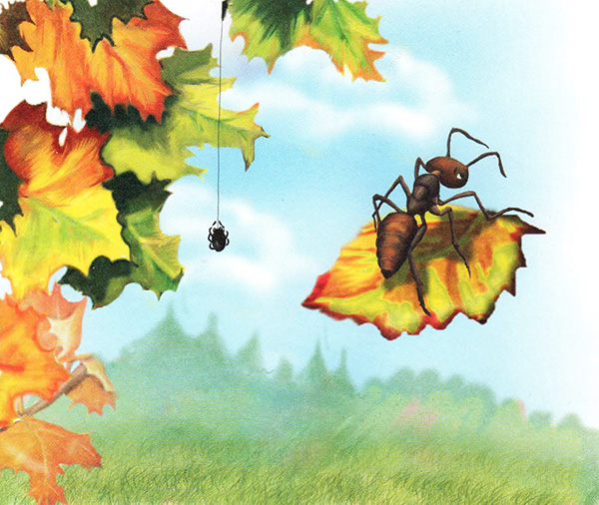

Конспект занятия по окружающему миру
(средняя группа)
Воспитатель:
Мазепа Людмила Ивановна

Slide 2
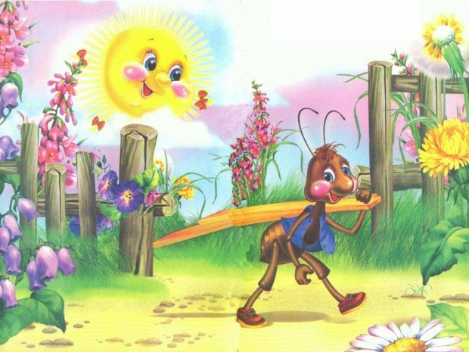
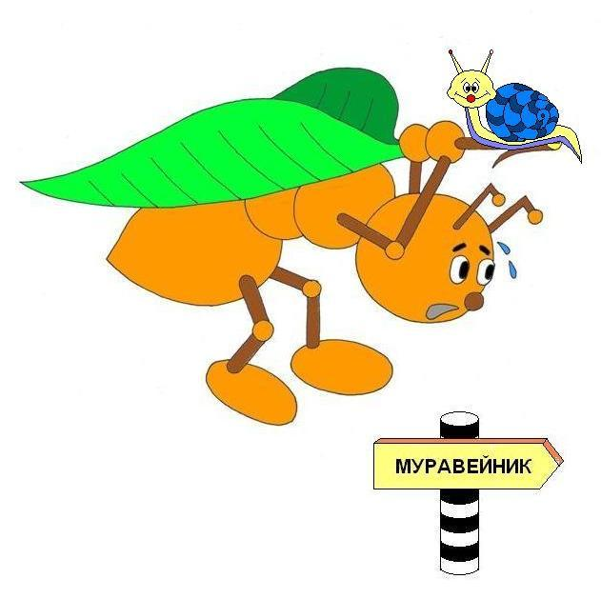
Загадки про муравья
Тащит он соломинку
К маленькому домику.
Всех букашек он сильней
Наш трудяга…(муравей.)
Непосильную поклажу,
Нёс без всякого куражу.
Он трудяга, каких мало
И сородичей орава:
Всех на свете он сильней –
Рыжий крошка (муравей)

Slide 3
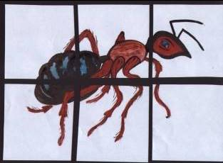

Slide 4
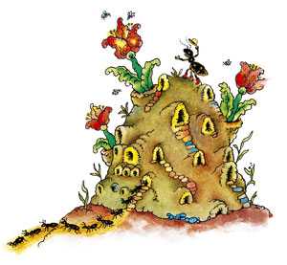
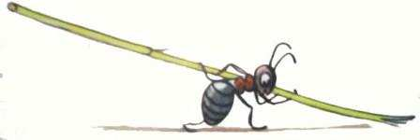
Стихи про муравья
Мы вчера в лесу сосновом
Повстречали муравья -
У него там дом огромный,
И большущая семья!
Муравьишка навесь лес
Знаменит - тяжеловес.
Тяжесть может он поднять
Тяжелей себя раз в пять.

Slide 5
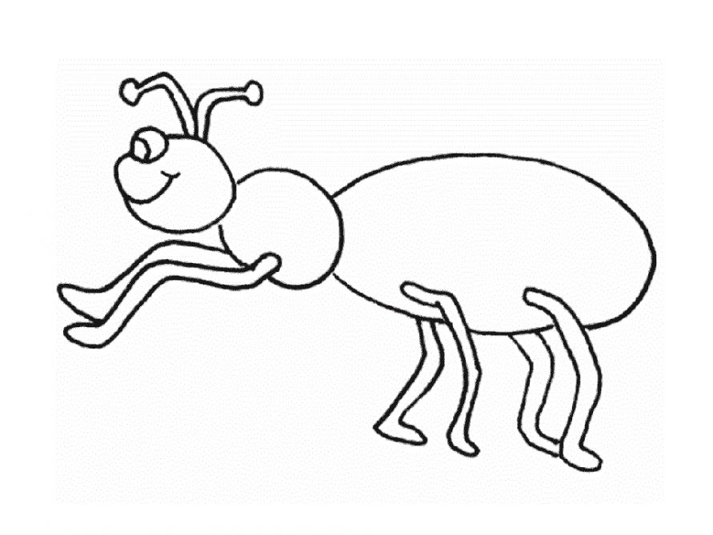
Раскрась муравья

Slide 6
